Slide 1


TP558 - Tópicos avançados em Machine Learning: FOMO – Faster Objects More Objects
Hyago Vieira Lemes Barbosa Silva
hyago.silva@mtel.inatel.br

Slide 2
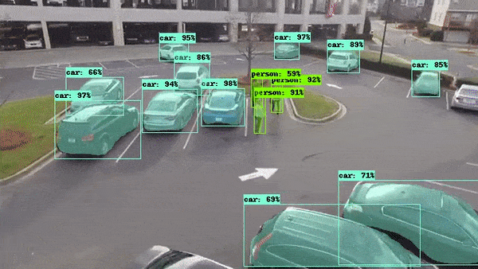
Detecção de objetos

Slide 3
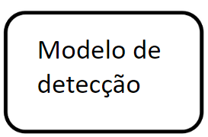
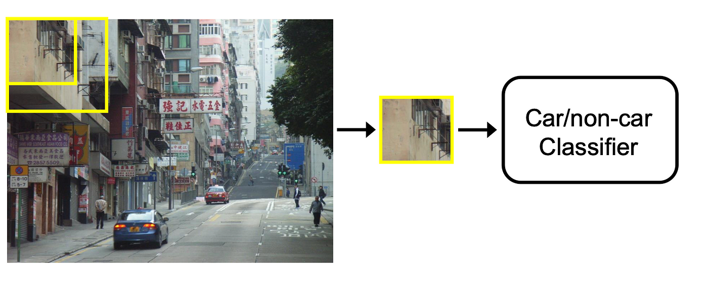
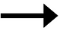
Detecção de objetos
Carro ou background
Stride
Modelo de detecção

Slide 4
Detecção de objetos

Slide 5
Detecção de objetos
Region-based CNNs (R-CNN)
CNN
SVM
Classificador carro
pessoa
cachorro
Regiões propostas
Regressor
dx, dy, dw, dh

Slide 6
Detecção de objetos
Predições das classes e caixas delimitadoras
CNN Backbone
Conv
Conv
Conv
Conv
Non Max Supression (NMS)
Conv
Conv
Conv
Conv
Conv
Conv
VGG-19 MobileNet (v2 ou v1)
SSD - single shot detection

Slide 7
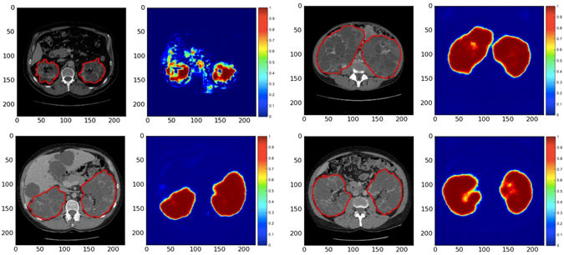
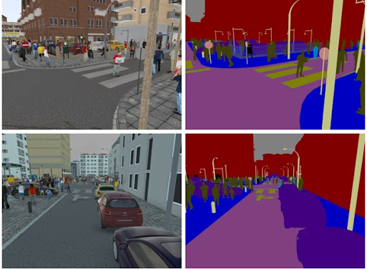
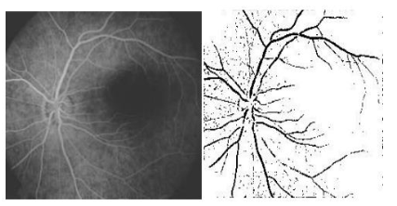
FOMO - Detecção de objetos + Segmentação
Detecção de objetos restritos

Slide 8
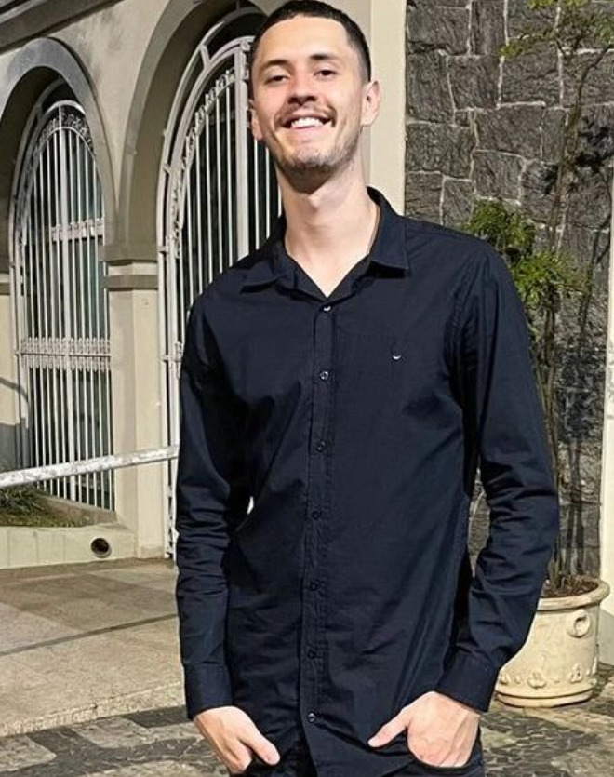
Modelo base - MobileNetV2
…
Class predictions for image
Bottleneck residual block 1
Bottleneck residual block 2
Bottleneck residual block 3
Conv. Layre(s)
Bottleneck residual block 4
Bottleneck residual block 17
Fully Connected Layer
Conv. Layer(s)
Softmax

Slide 9
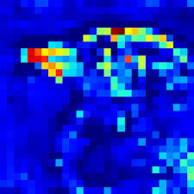
Arquitetura e Funcionamento - FOMO
Altura e largura são divididas por 8 (padrão)
Convoluções com kernel 1x1
Class predictions for image
Bottleneck residual block 1
Fully Connected Layer
Bottleneck residual block 2
Bottleneck residual block 3 or 4 or 6
Fully Connected Layer
Conv. Layre(s)
Fully Connected Layer
Softmax
96x96
Os pesos nos blocos residuais são pré treinados no ImageNet
mapas de características, (heat map, feature map) - 12x12

Slide 10
Arquitetura e Funcionamento
Kernel para obtenção do heat map ou mapa de recursos.
Cada célula recebe uma pontuação.
Pessoa;
Relógio;
Carro;
Cachorro;
Fundo “background”.

Slide 11
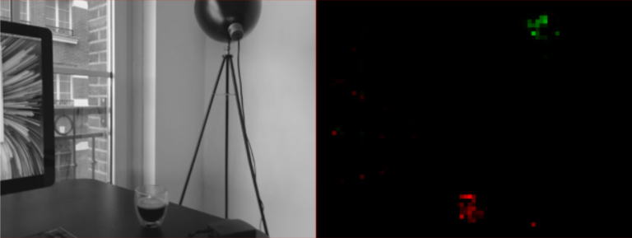
Arquitetura e Funcionamento
Cada camada cria uma imagem difusa de resolução mais baixa da camada anterior. Cada 'pixel' na segunda camada mapeia aproximadamente um bloco 4x4 de pixels na camada de entrada, e a parte interessante é que a localidade é um tanto preservada. O 'pixel' na camada 2 em (0, 0) será mapeado aproximadamente de volta ao canto superior esquerdo da imagem de entrada.

Slide 12
Arquitetura e Funcionamento
Quanto mais fundo você vai em uma rede normal de classificação de imagens, menos dessa localidade (ou "campo receptivo") é preservada até que você finalmente tenha apenas 1 resultado. O FOMO usa a mesma arquitetura, mas corta as últimas camadas de um modelo padrão de classificação de imagens e substitui esta camada por um mapa de probabilidade de classe por região (por exemplo, um mapa 4x4 no exemplo acima). Em seguida, possui uma função de perda personalizada que força a rede a preservar totalmente a localidade na camada final.

Slide 13
Arquitetura e Funcionamento
A resolução do mapa de calor é determinada pelo local onde você corta as camadas da rede. Para o modelo FOMO treinado acima (nas garrafas de cerveja), fazemos isso quando o tamanho do mapa de calor é 8x menor que a imagem de entrada (a imagem de entrada de 160x160 produzirá um mapa de calor 20x20), mas isso é configurável.

Slide 14
Origem do FOMO
O modelo FOMO é de propriedade da ferramenta Edge Impulse, foi inaugurado em março de 2022. Por Louis Moreau.
FOMO é um novo algoritmo de aprendizado de máquina derivado da arquitetura MobileNetV2, que permite a detecção de objetos em dispositivos restritos.
Ele permite contar objetos, localizar objetos em uma imagem e rastrear vários objetos em tempo real, usando até 30 vezes menos poder de processamento e memória do que o MobileNet SSD ou YOLOv5, com menos de 200K de RAM.

Slide 15
FOMO: Escolhas de Design
As principais decisões de concepção do FOMO baseiam-se na ideia de que muitos dos problemas de detecção de objetos não necessitam do tamanho dos objetos, mas apenas da sua localização na imagem.
Quando sabemos a localização dos objetos, podemos fazer outras perguntas como "Um objeto está acima/abaixo de outro?" ou "Quantos destes objetos estão sendo vistos?“.
Com base nesta observação, as caixas delimitadoras clássicas foram retiradas para design do FOMO. Em vez disso, é suficiente uma deteção baseada nos centroides dos objetos.

Slide 16
FOMO: Escolhas de Design
Devido à técnica comentada anteriormente utilizada pelo FOMO, quando executamos o modelo numa imagem de entrada, dividimos essa imagem em um grid e executamos o equivalente à classificação da imagem em todas as células do grid, de forma independente e em paralelo.
Por predefinição, o tamanho do grid é de 8x8 pixels, o que significa que, para uma imagem de 96x96, o resultado será 12x12. Para uma imagem de 320x320, o resultado será 40x40.

Slide 17
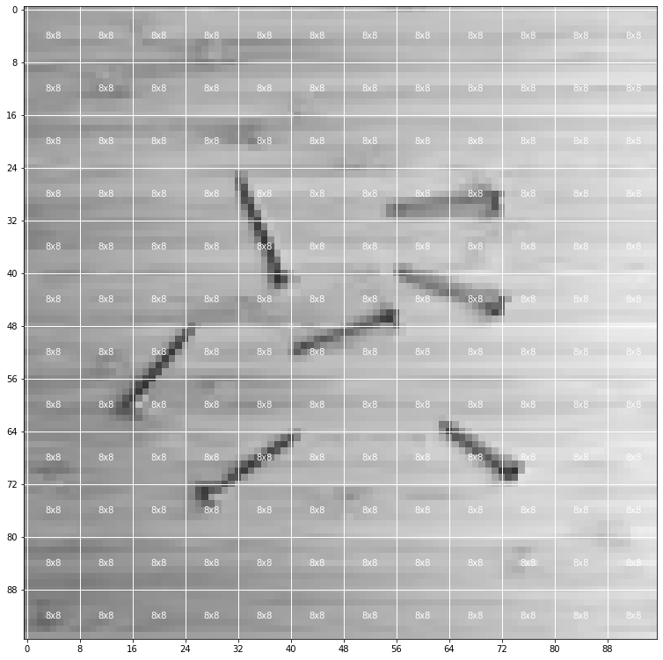
FOMO: Escolhas de Design
Veja ao lado:
Imagem 96x96 dividida em grids de 12x12. E cada grid, é composto de 8x8 pixels.

Slide 18
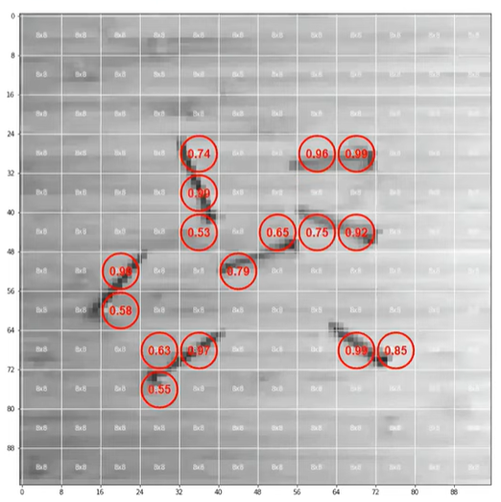
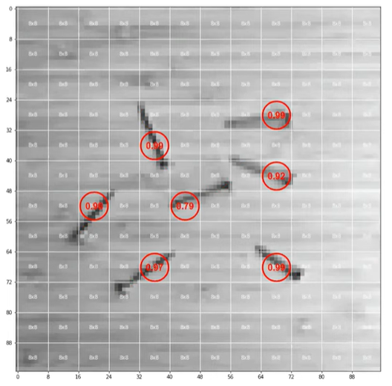
FOMO: Escolhas de Design
células vizinhas com a mesma classe são removidas (deixando pontuações mais altas).

Slide 19
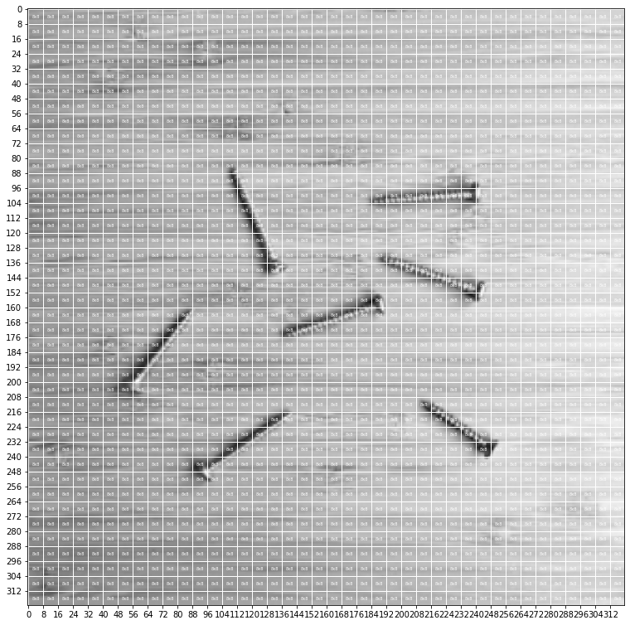
FOMO: Escolhas de Design
Veja ao lado:
Imagem de 320x320 dividida em grids de 40x40. E cada grid, é composto de 8x8 pixels.

Slide 20

FOMO: Escolhas de Design
A resolução pode ser ajustada para cada caso de utilização, de acordo com qual camada for cortada o FOMO. Pode até treinar em fragmentos mais pequenos e depois aumentar a escala durante a inferência.

Slide 21
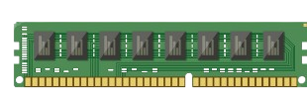
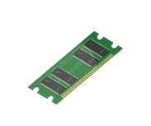

FOMO: Escolhas de Design
Na escolha do FOMO o primeiro objetivo, era executar a deteção de objetos em microcontroladores onde o flash e a RAM são, na maioria das vezes, muito limitados.
A versão mais pequena do FOMO (entrada em escala de cinzentos 96x96, MobileNetV2 0.05 alpha) corre em <100KB RAM e ~10 fps em um Cortex-M4F a 80MHz.

Slide 22
FOMO: Escolhas de Design
O FOMO pode ser considerado como uma deteção de objetos em que as caixas delimitadoras são todas quadradas e, com a configuração predefinida, 1/8 da resolução da entrada.
Isto significa que funciona melhor quando os objetos têm todos um tamanho semelhante. Para muitos casos de utilização, por exemplo, aqueles com uma localização fixa da câmara.
O importante é os objetos não estarem próximos de si, pois como faz uma classificação por cada bloco antes da detecção ele funde este bloco e faz com que ocasionalmente ocorra um engano.

Slide 23
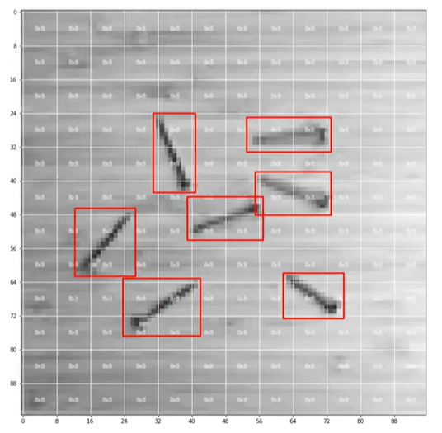
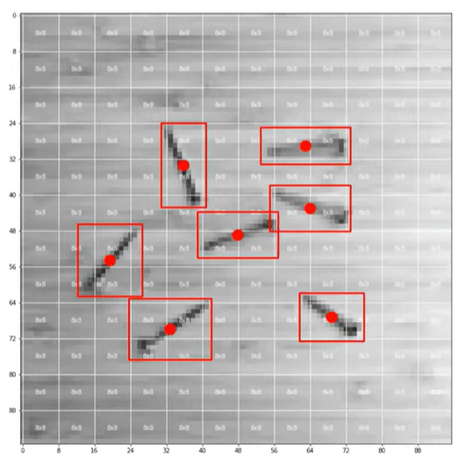
FOMO: Escolhas de Design

Slide 24
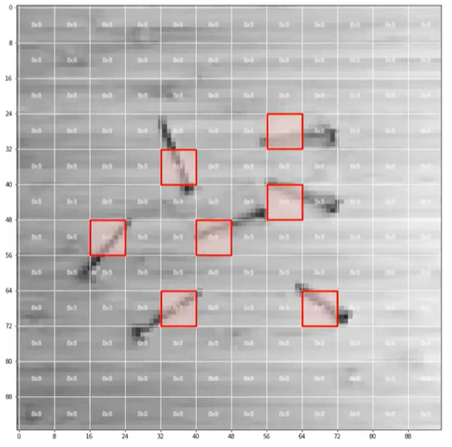
FOMO: Escolhas de Design
As caixas delimitadoras, mesmo sendo padrão quando baixadas de base de dados, entre outros meios, a ferramenta escolhe o centro da célula que obteve a maior classificação.

Slide 25
FOMO: Escolhas de Design
Como um exemplo para se imaginar sobre o design e aplicação. Se as suas classes forem "parafuso", "prego", “arroela ", “parafuso sextavado”, cada célula, grid será "parafuso", "prego", “arroela“, “parafuso sextavado” e “background".
Assim, não é possível detectar objetos distintos em que os seus centroides ocupam a mesma célula na saída. É possível, no entanto, aumentar a resolução da imagem (ou diminuir o fator do mapa de calor) para reduzir esta limitação.

Slide 26
Arquitetura e funcionamento
No corpo do modelo FOMO é utilizado camadas convolucionais (CNN), e camadas de ativação e de pooling (MaxPooling), para extrair características das imagens e criar mapas de calor.
O modelo pode até ser treinado com imagens rotuladas com caixas delimitadoras, de acordo com os label’s de alguma arquitetura que for usar de referência como base de dados, YOLO, COCO, XML pascal VOC, enfim.
No entanto, durante a fase de inferência, o modelo apenas devolve os centroides dos objetos detectados. Rastreando os objetos, detectando e também contando estes.

Slide 27
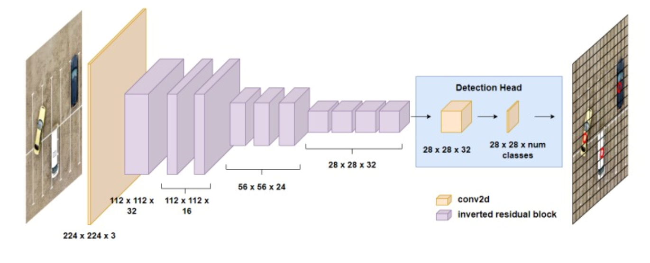
Arquitetura e funcionamento
https://arxiv.org/pdf/2311.07163.pdf

Slide 28
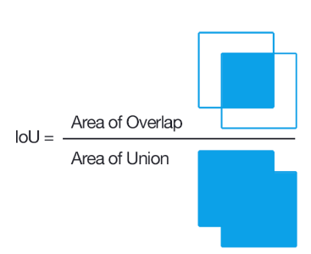
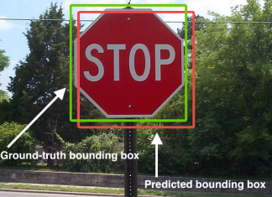
Arquitetura e funcionamento
Fomo não possuindo caixa delimitadora, não pode ser comparado efetivamente com outros modelos de detecção em relação à métrica mAP (mean Avareage Precision), pois utiliza centroides, ao invés de bounding boxes.
Para o cálculo do mAP é fundamental a
variação do IoU (Intersection over Union),

Slide 29
Arquitetura e funcionamento
A arquitetura acima, mostra um exemplo básico do que se trata a arquitetura FOMO Faster Objects More Objects. O primeiro ponto mostra a entrada do modelo com input shape de uma imagem RGB, 3 canais, 224x224 pixels.

Slide 30
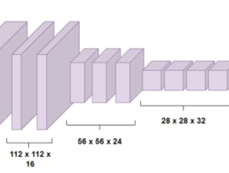
Arquitetura e funcionamento
Posteriormente a entrada, é encontrado blocos nomeados como Inverted Residual block. Eles começam com uma camada estreita bottleneck, expandem para uma camada intermediária mais larga usando convoluções profundas separáveis depthwise convolutions e depois projetam de volta para uma representação compacta. Essa abordagem melhora a eficiência computacional e a representação de recursos em modelos móveis e embarcados.

Slide 31
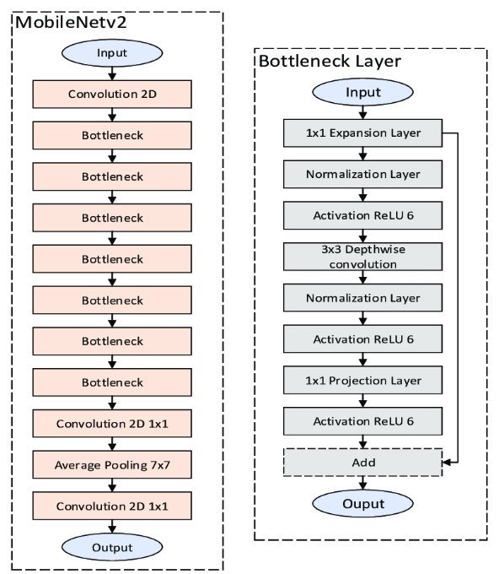
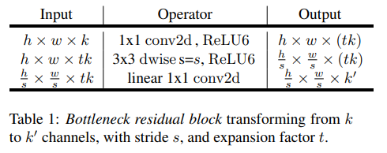
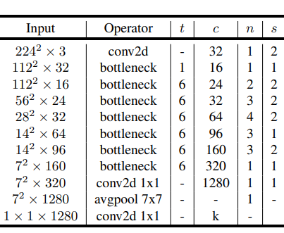
Arquitetura e funcionamento

Slide 32
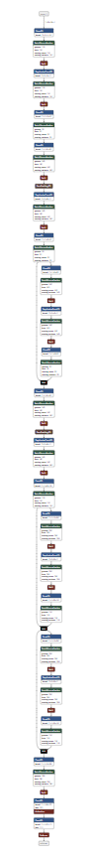
Arquitetura e funcionamento
https://netron.app/

Slide 33
Arquitetura e funcionamento
No FOMO, o grid de características gerada pelo extrator de características baseado na MobileNetV2 é introduzido numa pequena cabeça de deteção detection head. Esta cabeça de deteção classifica cada uma das n × n características para prever os centros dos objetos.
A rede agrupa as previsões que pertencem ao mesmo objeto. No entanto, uma limitação do FOMO é que só faz uma previsão para cada caraterística, ou seja para cada célula, agrupando potencialmente pequenos objetos se estiverem dentro da mesma célula da grelha.

Slide 34
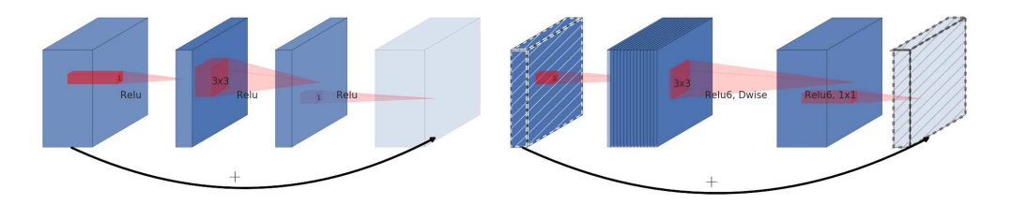
Arquitetura e funcionamento
(a) Bloco residual (b) Bloco residual invertido
https://openaccess.thecvf.com/content_cvpr_2018/papers/Sandler_MobileNetV2_Inverted_Residuals_CVPR_2018_paper.pdf

Slide 35
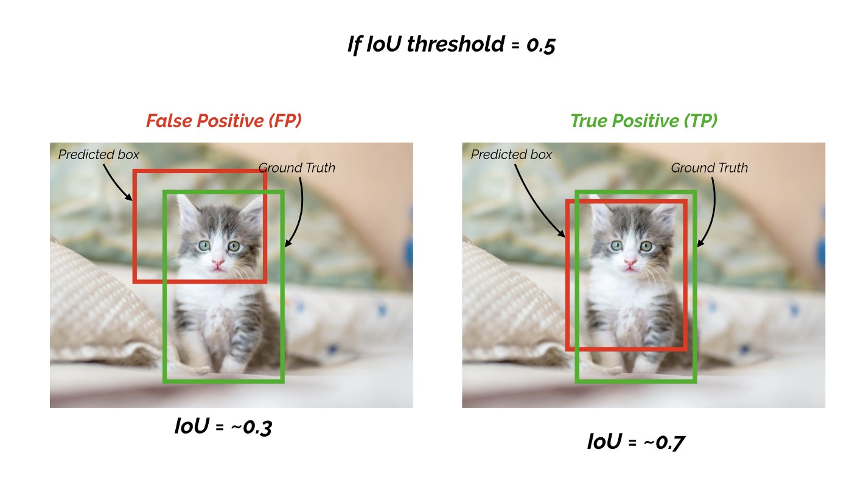
Arquitetura e funcionamento
Métricas do FOMO e métricas gerais de detecção de objetos
Falso positivo (FP)
Verdadeiro positivo (VP)

Slide 36
Arquitetura e funcionamento
Se IoU threshold = 0,5
Falso positivo (FP)
Verdadeiro positivo (VP)

Slide 37
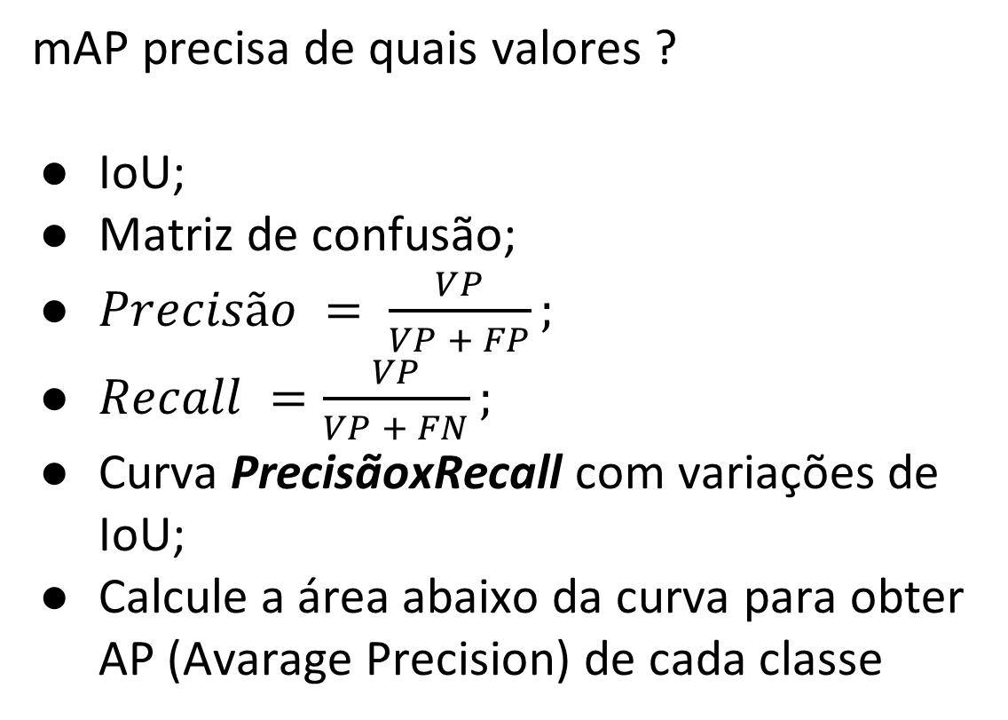
Arquitetura e funcionamento
 |  | Positivo | Negativo
 | Positivo | VP | FP
 | Negativo | VN | FN
Classe Atual
mAP precisa de quais valores ?
IoU;
Matriz de confusão;
$Precisão = \frac{VP}{VP + FP};$
$Recall =\frac{VP}{VP + FN};$
Curva PrecisãoxRecall com variações de IoU;
Calcule a área abaixo da curva para obter AP (Avarage Precision) de cada classe
Predição
Some o AP de cada classe e divida pela quantidade de classes;

Slide 38
Arquitetura e funcionamento
A precisão é uma medida de quando, "seu modelo prevê com que frequência ele prevê corretamente?" Indica o quanto podemos confiar nas previsões positivas do modelo.
Recall é uma medida de "seu modelo previu todas às vezes que deveria ter previsto? "Indica quaisquer previsões que não deveriam ter sido perdidas se o modelo estivesse faltando.

Slide 39
Arquitetura e funcionamento
Quando um modelo tem alto recall, mas baixa precisão, então o modelo classifica a maioria das amostras positivas corretamente, mas tem muitos falsos positivos (ou seja, classifica muitas amostras negativas como positivas).“
Quando um modelo tem alta precisão, mas baixo recall, então o modelo classifica uma amostra como Positiva, mas pode classificar apenas algumas das amostras positivas.”

Slide 40
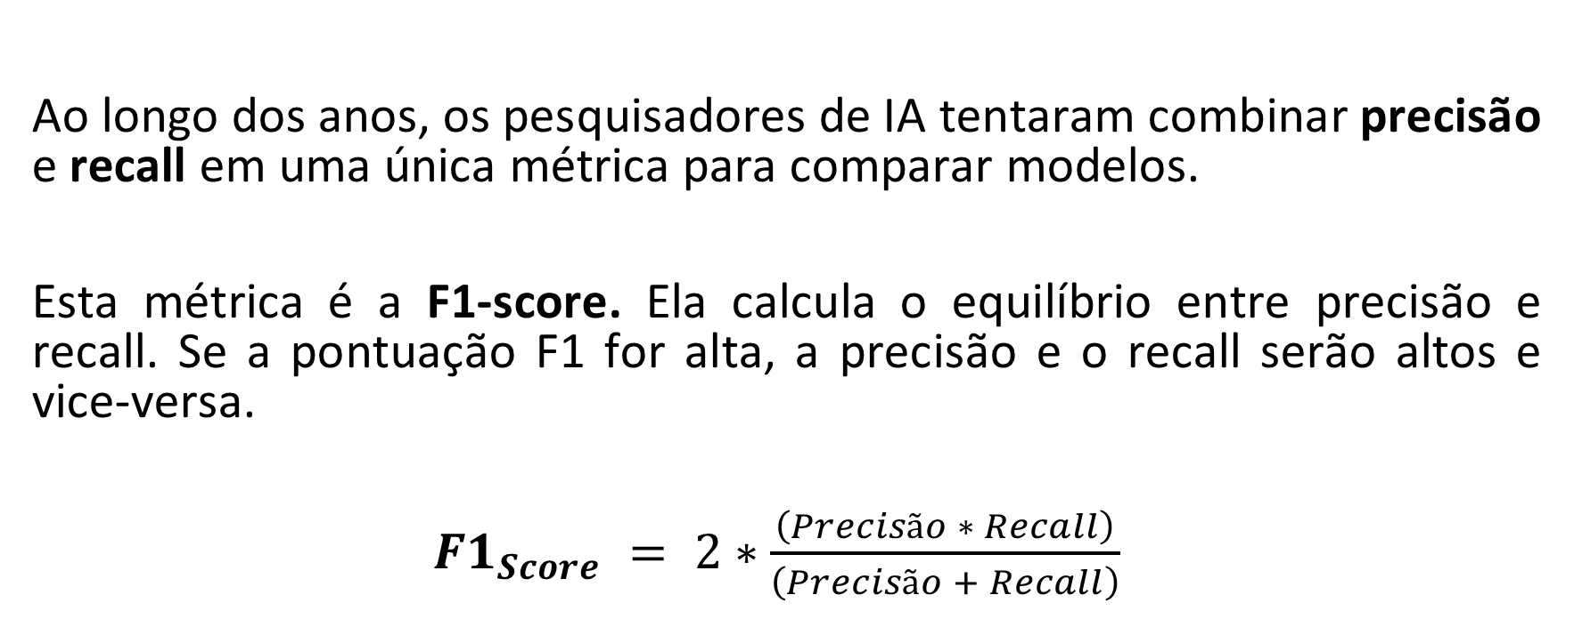
Arquitetura e funcionamento
Ao longo dos anos, os pesquisadores de IA tentaram combinar precisão e recall em uma única métrica para comparar modelos.
Esta métrica é a F1-score. Ela calcula o equilíbrio entre precisão e recall. Se a pontuação F1 for alta, a precisão e o recall serão altos e vice-versa.
$F1_{Score} = 2∗\frac{\left(Precisão ∗ Recall\right)}{\left(Precisão + Recall\right)}$

Slide 41
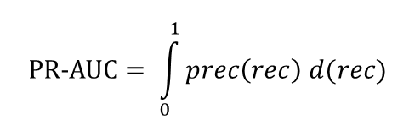
Arquitetura e funcionamento
A equação que calcula parte do mAP, é AUC (Área sob a curva) cobre a área abaixo da curva de recuperação de precisão.
F1 SCORE
AUC
AP
P
P
P
R
R
R

Slide 42
Arquitetura e funcionamento
A imagem anterior mostra claramente como os valores de precisão e recall são incorporados em cada métrica: F1, Area Under Curve (AUC) e Average Precision (AP). A consideração da métrica de precisão depende muito do tipo de problema.
AUC e AP são consideradas métricas superiores em comparação com a pontuação F1 devido à cobertura geral da área. Para fins de interoperabilidade, os pesquisadores usam AP como métrica padrão.

Slide 43
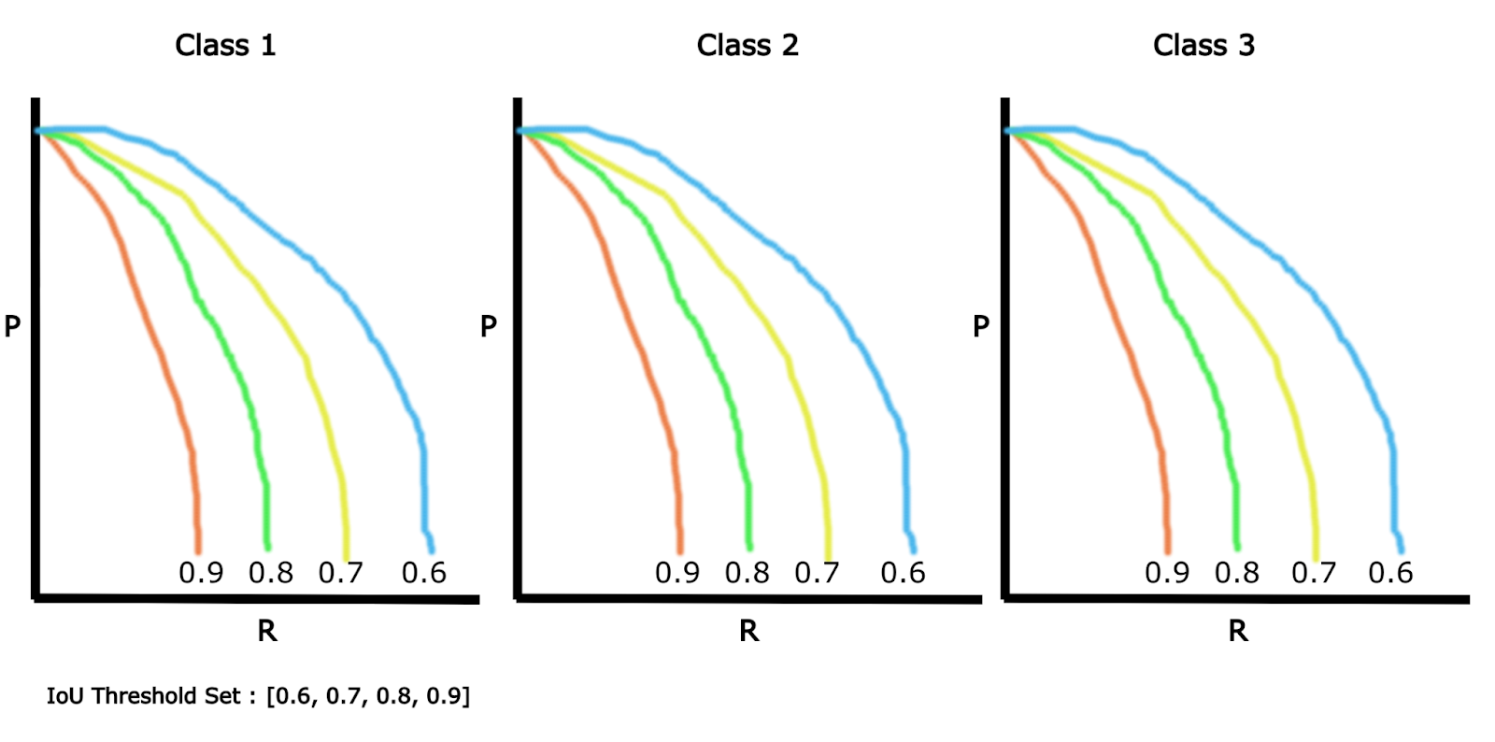
Arquitetura e funcionamento

Slide 44
Arquitetura e funcionamento
FOMO utiliza como métrica F1-score com a matriz de confusão para avaliação. Argumenta-se os desenvolvedores, que depender exclusivamente da mAP pode fornecer insights limitados sobre o desempenho do modelo, especialmente em conjuntos de dados com classes desequilibradas, pois apenas mede a precisão das previsões, sem considerar o desempenho por classe.
A combinação do F1-score com uma matriz de confusão é defendida como uma abordagem mais equilibrada, pois oferece insights sobre precisão, recall e desempenho por classe.

Slide 45
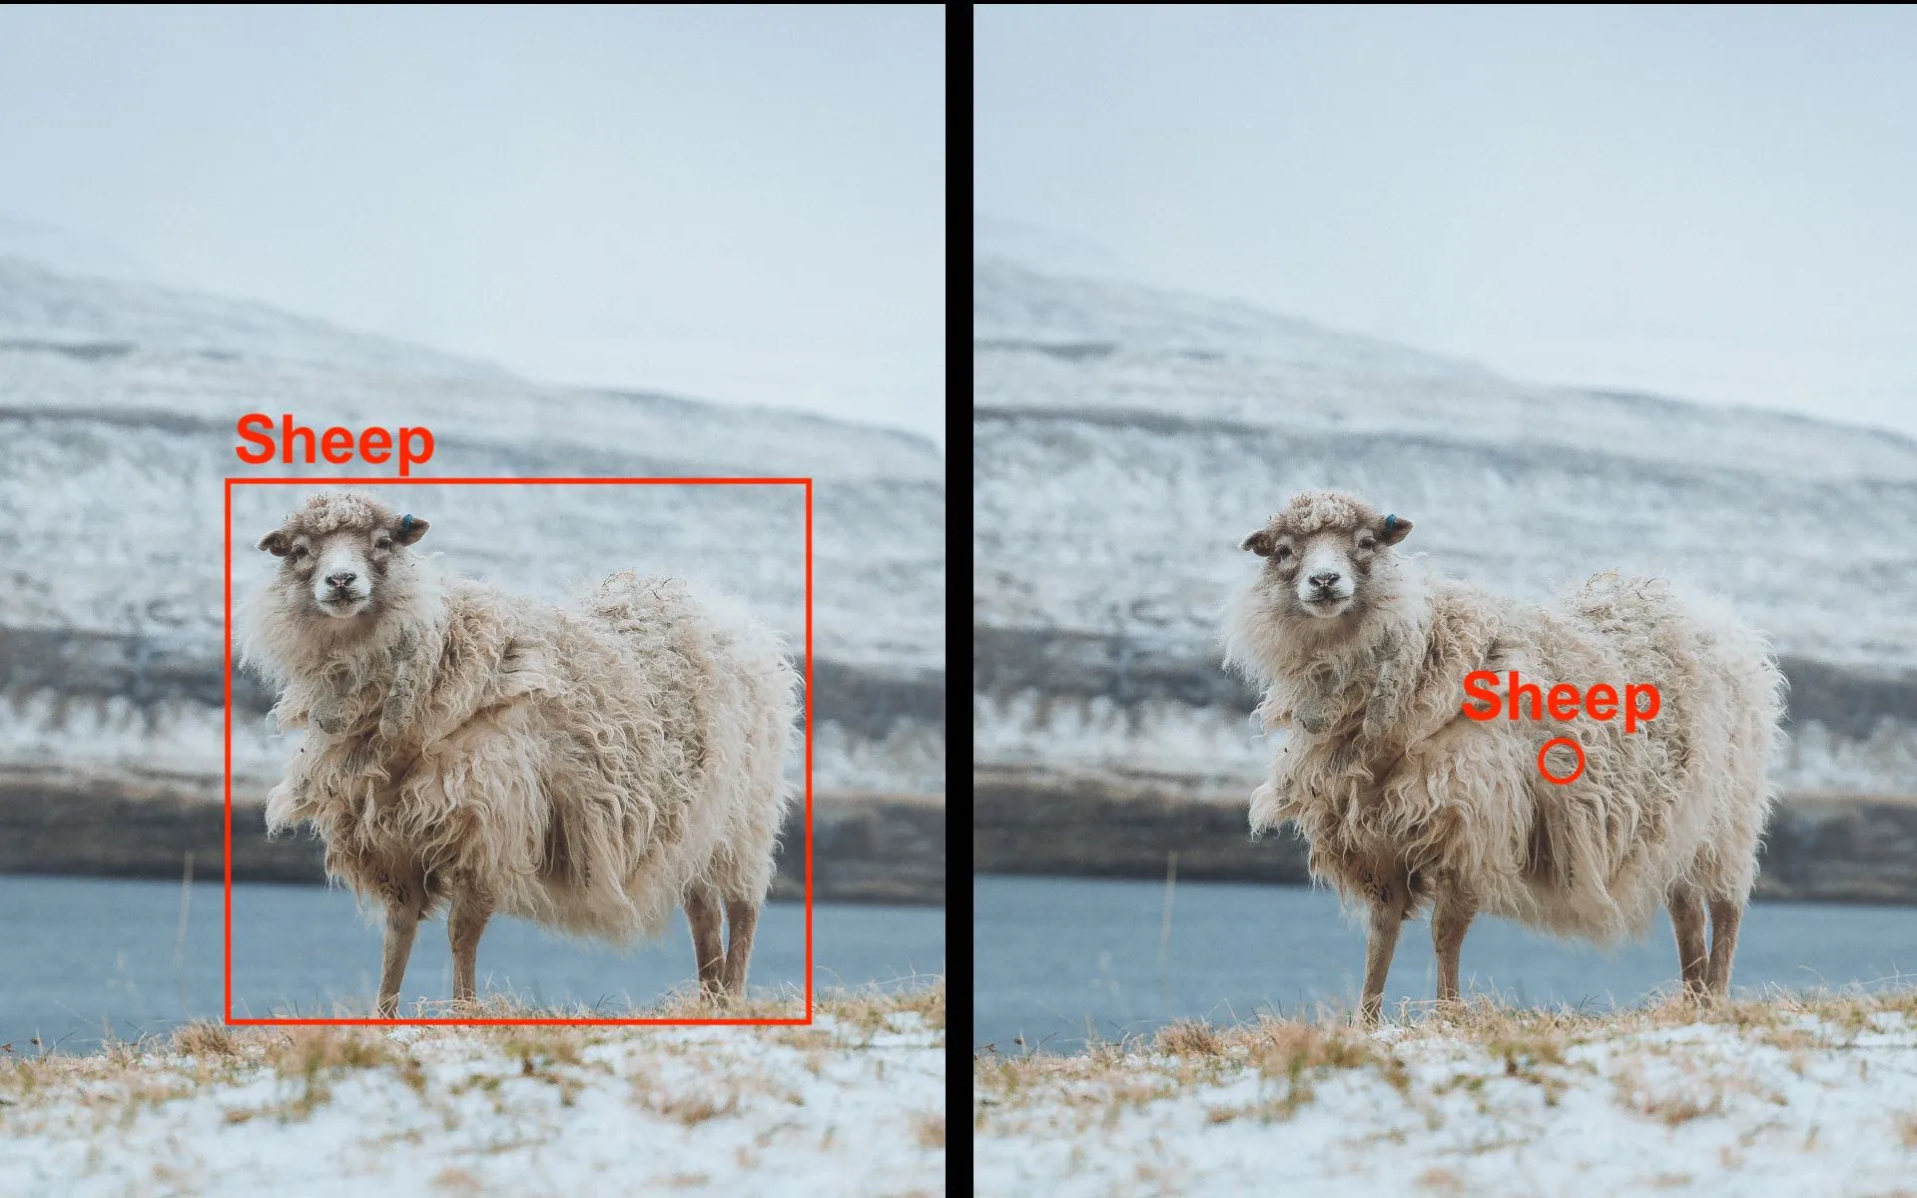
Arquitetura e funcionamento
Não possui uma explicação direta sobre a escolha da métrica F1-score, porém é algo que analista pontos da curva de precisão e recall com maior valor. Já a métrica mAP necessita de que existam bounding boxes, e tenham intersecções e uniões entre detecções distintas.

Slide 46
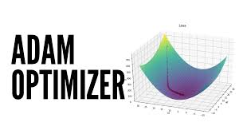
Arquitetura e funcionamento
A arquitetura FOMO utiliza o otimizador ADAM para fins de formação e otimização. Este otimizador ajuda a atualizar eficazmente os parâmetros da rede durante o processo de formação, contribuindo para o desempenho global e a precisão do modelo de deteção de objetos.

Slide 47
Arquitetura e funcionamento
Base do Modelo: FOMO utiliza o MobileNetV2 como a base para sua estrutura, realizando uma redução espacial de 1/8 da entrada para a saída. Por exemplo, uma entrada de 96x96 resulta em uma saída de 12x12. Ou seja o achatamento é feito para esta proporção.
Ponto de Corte: A redução espacial é implementada cortando o MobileNet na camada intermediária chamada block_6_expand_relu. Alterar o ponto de corte para uma camada diferente, como block_3_expand_relu, resulta em uma redução espacial diferente. Por exemplo, uma entrada de 96x96 resultaria em uma saída de 24x24.

Slide 48
Arquitetura e funcionamento
Otimização de Parâmetros: Cortar em um ponto diferente significa usar menos do backbone do MobileNet, resultando em um modelo com metade dos parâmetros. Aumentar o valor de alfa pode compensar essa redução de parâmetros. Este alfa é quem controla largura da rede (Trade-off).
Se alfa < 1.0, diminui proporcionalmente o número de filtros em cada camada.
Se alfa > 1.0, aumenta proporcionalmente o número de filtros em cada camada.
Se alfa = 1, o número padrão de filtros usado em cada camada.
Arquitetura Futura: Versões futuras do FOMO planejam alterar esta redução de parâmetros com uma arquitetura no estilo U-Net.

Slide 49
Arquitetura e funcionamento
Requisitos de Memória: O modelo deve caber na memória do alvo (flash/RAM), assim como o buffer de imagem e a lógica do aplicativo. Recomenda-se um alvo com pelo menos 512 KB. É possível utilizar apenas 200 KB para flash, para imagens de 64x64 pixels.
Latência: A velocidade do alvo determina o número máximo de frames que podem ser processados. MCUs rodando a 80 MHz podem processar uma imagem de 64x64 pixels em menos de um segundo.
Modificações: Podem serem feitas modificações ainda no modelo nas camadas de saída, alguns parâmetros como object_weights, learning rate, camadas convolucionais, enfim. Tudo dentro do EDGE IMPULSE.

Slide 50
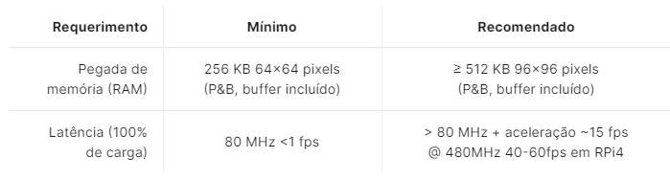
Arquitetura e funcionamento
Desempenho: A taxa de transferência de quadros pode aumentar drasticamente em velocidades mais altas ou quando a aceleração do tensor estiver disponível. Por exemplo, um Raspberry Pi 4 pode atingir 40-60 fps. Aproximadamente 15 fps em alvos não acelerados de 480 MHz.

Slide 51
Treinamento e otimização
Todo treinamento otimização e customização é feito dentro da plataforma edge impulse:
https://edgeimpulse.com/
Para iniciar, crie uma conta, personal ou empresarial, importante ressaltar que empresarial é uma conta teste de 15 dias com alguns adicionais de treinamento usando GPU, mais tempo e alguns recursos ainda limitados. Enquanto personal é uma contra free, mais limitada ainda. Porém FOMO é livre de dependências de tempo de execução. É importante após o treinamento fazer a otimização com EON tuner, que busca a melhor solução de modelo de acordo com sua base dedados.
No final desta apresentação é mostrado um passo a passo de como construir seu modelo, desde a coleta dos dados.

Slide 52
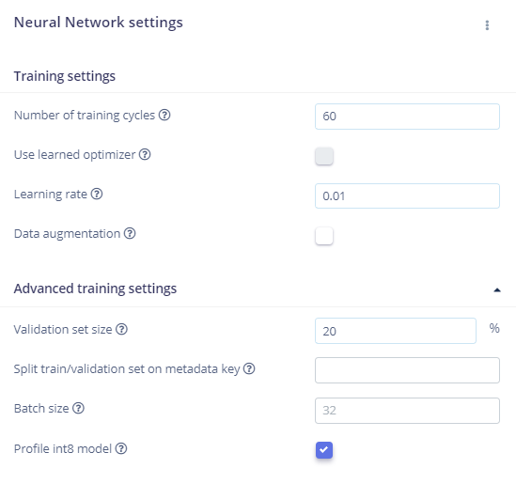
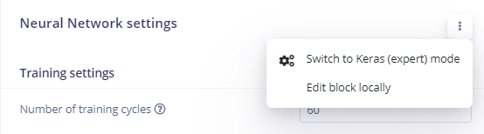
Treinamento e otimização
As configurações destes parâmetros é vista assim:
Ao clicar nos 3 pontos, acima, poderia editar o código do train.py dentro do edge impulse, ou editar o block de código localmente, e visualizar algumas características.

Slide 53
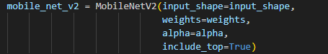
Treinamento e otimização
Analisando com a edição de bloco local, com o arquivo de treinamento chamado train.py, é possível analisar quais são os parâmetros do treinamento.
Como visto anteriormente o modelo utiliza uma parte da arquitetura do MobileNetV2. Outro ponto o FOMO, aceita apenas imagens quadradas.

Slide 54
Treinamento e otimização
Após isto, o modelo é instanciado, e como dito anteriormente, o modelo corta um bloco do Mobilenetv2, a partir do bloco block_6_expand_relu, portanto todas as camadas posteriores a esta não serão usadas.
Isso é feito para adaptar o modelo a uma resolução de entrada específica. Neste caso, o modelo está sendo cortado onde atinge 1/8 da resolução de entrada (ou seja, a altura e a largura da imagem de entrada são divididas por 8).

Slide 55
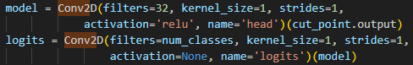
Treinamento e otimização
Agora o modelo é agregado as camadas finais de classificação, é adicionado a detection head, como dita acima, basicamente, com duas camadas de convolução. Uma camada densa com 32 nós seguida por um classificador com num_classes saídas.
Por fim retorna um tensor 4D com dimensões (batch_size, height, width, num_classes). Cada pixel na altura e largura terá num_classes valores de logit, um para cada classe.

Slide 56
Treinamento e otimização
O edgeimpulse, fornece por padrão 2 modos de se usar FOMO um com alpha de 0.35, outro com 0.1, ou seja, seria algo relacionado a profundidade do canal usada em todo MobileNet, quanto maior o valor de alpha mais profundo será o FOMO, consequentemente mais complexo, ou seja, isto irá aumentar proporcionalmente o número de filtros de cada camada.
Após escolher isto, os parâmetros como passo de aprendizado é configurado manualmente, caso não utilize o otimizador do edge impulse “velo” ele irá carregar o modelo padrão como optimizador.

Slide 57
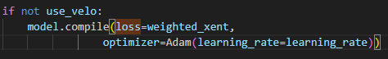
Treinamento e otimização
Não utilizando o otimizador, irá automaticamente usar o padrão do edgeimpulse, configurado como o ADAM como otimizador, apenas alterando caso seja alterado o passo de aprendizado como mostra o código abaixo:
A função de perda já é utilizada cross entropy loss, específica de acordo com as configurações do modelo, com alpha e object_weight:

Slide 58
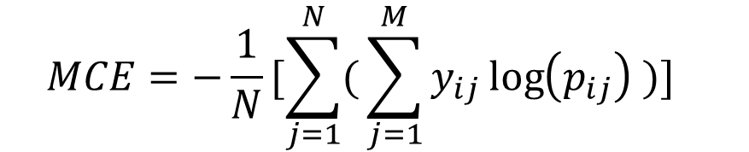
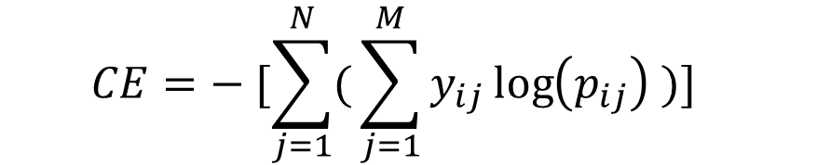
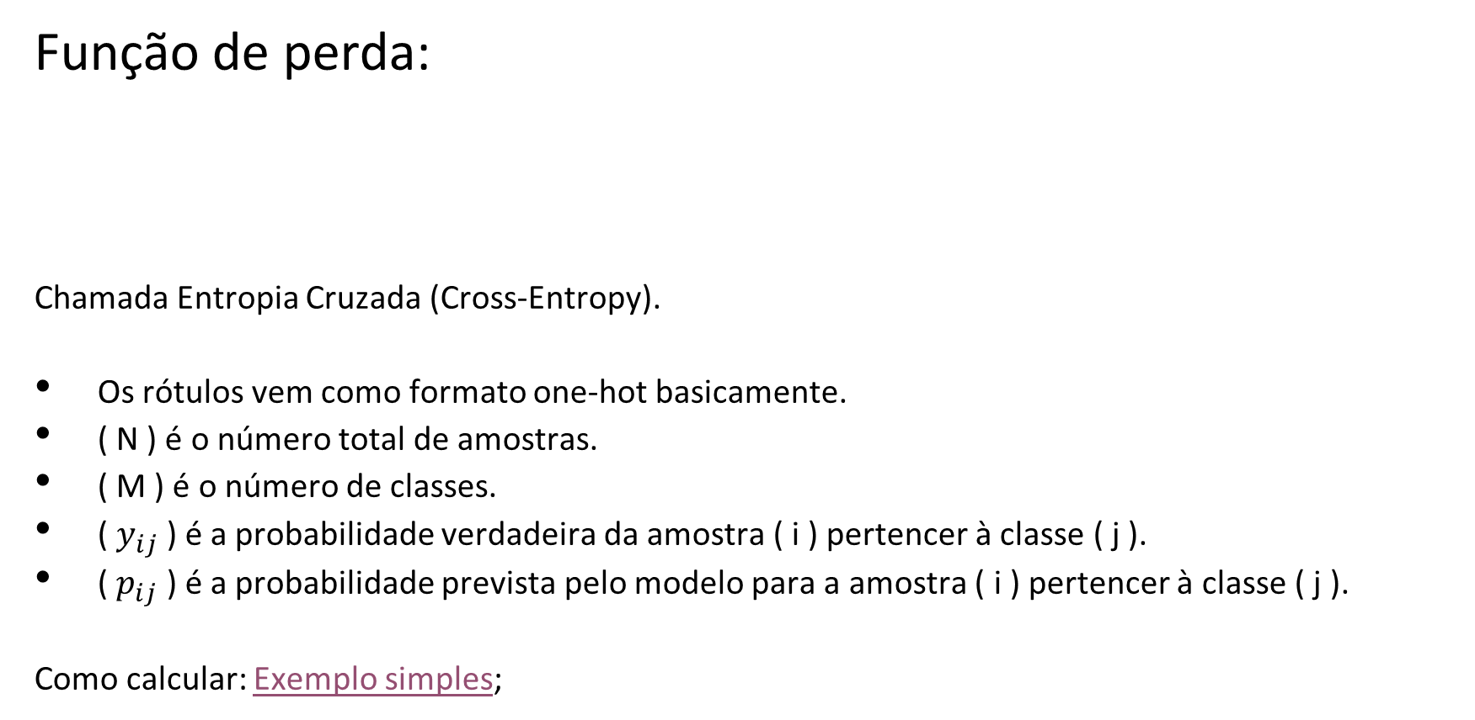
Treinamento e otimização
Função de perda:
Chamada Entropia Cruzada (Cross-Entropy).
Os rótulos vem como formato one-hot basicamente.
( N ) é o número total de amostras.
( M ) é o número de classes.
( $y_{ij}$ ) é a probabilidade verdadeira da amostra ( i ) pertencer à classe ( j ).
( $p_{ij}$ ) é a probabilidade prevista pelo modelo para a amostra ( i ) pertencer à classe ( j ).
Como calcular: Exemplo simples;
$$CE=− [\sum_{j=1}^{N}{(}\sum_{j=1}^{M}{y_{ij}\log\left(p_{ij}\right)} )]$$
$$MCE=−\frac{1}{N}[\sum_{j=1}^{N}{(}\sum_{j=1}^{M}{y_{ij}\log\left(p_{ij}\right)} )]$$

Slide 59
Treinamento e otimização
Adaptive Moment Estimation (Adam)
Aplica passos de aprendizado independentes e adaptativos a cada elemento do vetor gradiente.
Usa médias móveis exponencialmente decrescentes dos gradientes anteriores e de seus quadrados para atualizar os pesos do modelo.
A média dos gradientes anteriores suaviza as atualizações e acelera a convergência, principalmente quando usado com estimativas estocásticas do vetor gradiente.

Slide 60
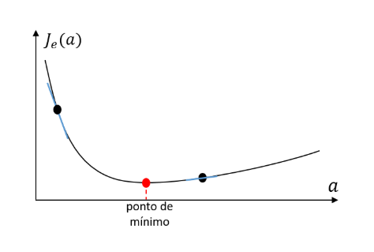
Treinamento e otimização
Adaptive Moment Estimation (Adam)
RMSProp + Momentum
A média dos quadrados é usada para reduzir o valor dos passos individuais.
Em regiões íngremes, reduz rapidamente o passo de aprendizagem, pois os valores das derivadas (taxa de variação) são grandes.
Isso evita que ultrapasse o mínimo.
Em regiões planas ou quase, diminui o passo de aprendizagem muito lentamente, pois as derivadas são muito pequenas.
Passo permanece com valor grande, fazendo com que se caminhe mais rapidamente por essas regiões.

Slide 61
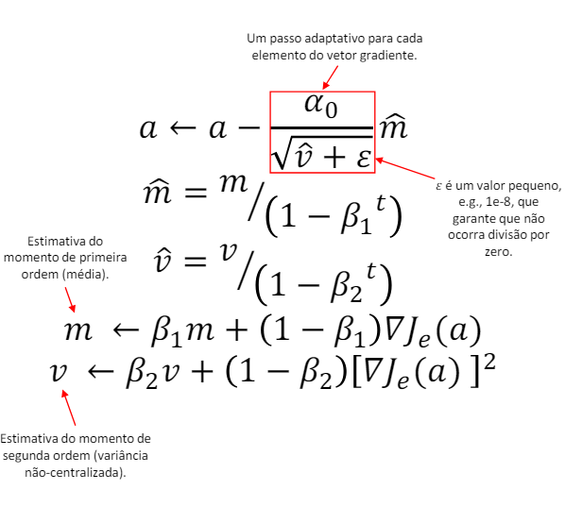
Treinamento e otimização
Adaptive Moment Estimation (Adam)
α - Tamanho da etapa para a otimização.
β₁ - Taxa de decaimento para momentum. O valor típico é 0,9, pois queremos ter alta ponderação para os gradientes mais recentes.
β₂ - Taxa de decaimento para gradientes quadrados. O valor típico é 0,999. Isso ocorre porque 0,999 captura a memória de longo prazo de gradientes. Queremos uma estimativa estável da variância.
ε - Valor pequeno para evitar a divisão por zero. Geralmente é em torno de 1e-8.

Slide 62
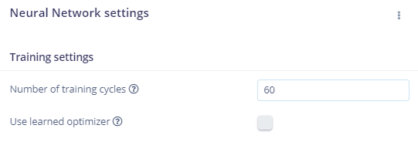
Treinamento e otimização
Ao utilizar o optimizador do edge impulse através deste botão abaixo:
Você estaria habilitando um passo de aprendizado, função de erro e optimizador específico definido pelo edgeimpulse, que utiliza o VELO. Veja no slide a seguir.

Slide 63
Treinamento e otimização
O VELO é um optimizador aprendido que utiliza um LSTM para realizar o passo de atualização. O otimizador é SGD, e a função de perda é a função de perda do keras, analisada a partir de cada lote, similar ao que ocorre com MobileNetv2. A função de perda ainda continua sendo a cross entropy loss, porém através de um algoritmo específico modificado. Ao se utilizar VELO, é importante o valor de Batch Size ser pequeno pois pode implicar em erro durante o treinamento.

Slide 64
Treinamento e otimização
Stochastic Gradient Descent – (SGD) – validação ou teste
Utiliza apenas um exemplo do conjunto de treinamento (i.e., 𝑀 = 1) para
calcular uma estimativa estocástica do gradiente.
Versão estocástica pois a cada iteração toma-se uma amostra aleatória do
conjunto para calcular a estimativa do gradiente.
Quando os dados de treinamento são ruidosos, a estimativa do
gradiente é ruidosa, fazendo com que a convergência não ocorra ou não
seja garantida.
Entretanto, é mais rápido e usa menos CPU e memória do que o GDB.

Slide 65
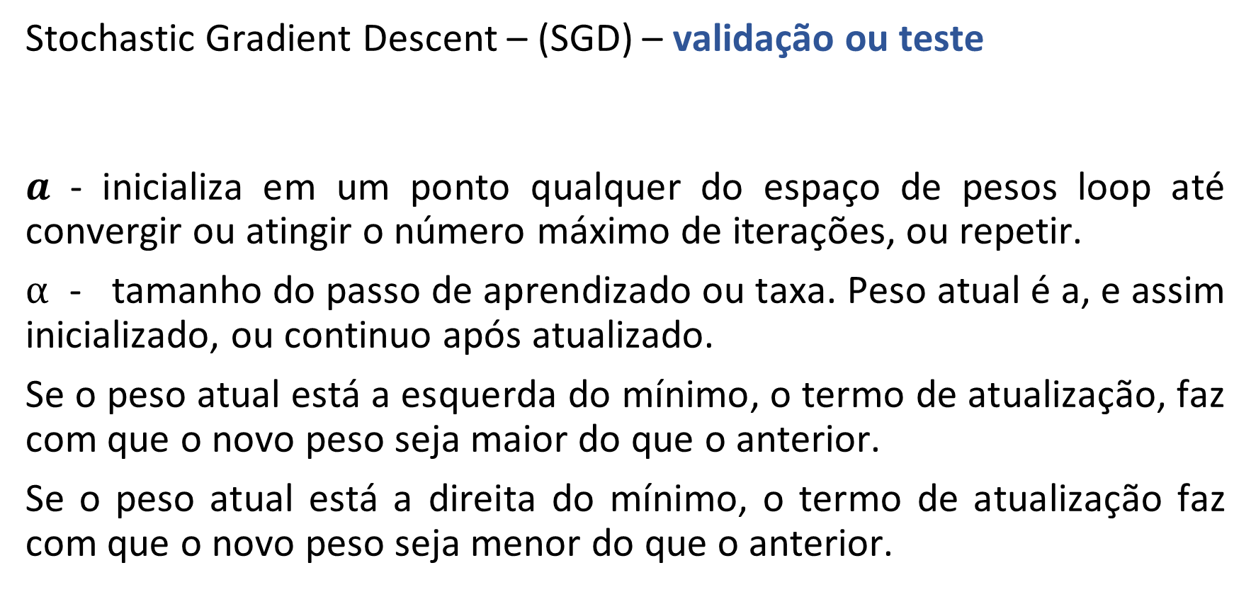
Treinamento e otimização
Stochastic Gradient Descent – (SGD) – validação ou teste
𝒂 - inicializa em um ponto qualquer do espaço de pesos loop até convergir ou atingir o número máximo de iterações, ou repetir.
$α$ - tamanho do passo de aprendizado ou taxa. Peso atual é a, e assim inicializado, ou continuo após atualizado.
Se o peso atual está a esquerda do mínimo, o termo de atualização, faz com que o novo peso seja maior do que o anterior.
Se o peso atual está a direita do mínimo, o termo de atualização faz com que o novo peso seja menor do que o anterior.
$$a=a+ α∗2\left[y\left(n_{random}\right)−\hat{y}\left(n_{random}\right)\right]x(n_{random})$$

Slide 66
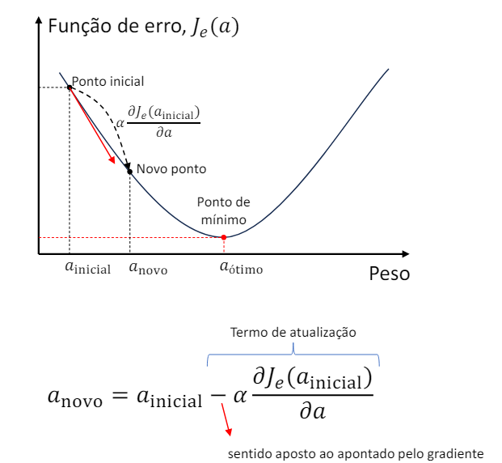
Treinamento e otimização
Stochastic Gradient Descent – (SGD) – validação ou teste

Slide 67
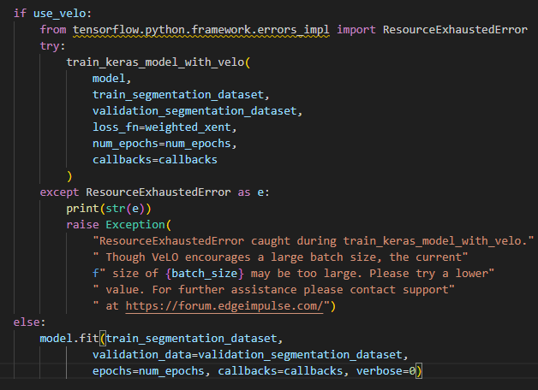
Treinamento e otimização

Slide 68

Treinamento e otimização
Versatile Learned Optimizers (VELO)
https://arxiv.org/abs/2211.09760
https://github.com/google/learned_optimization/tree/main

Slide 69
Treinamento e otimização
A figura 2 mostra a arquitetura do otimizador aprendido, que consiste em uma LSTM por tensor e um MLP por parâmetro. A rede per-tensor LSTM opera com média, variância de valores de parâmetros, médias móveis exponenciais de gradientes. Ela também recebe informações sobre o progresso do treinamento e a perda atual.
Já o MLP por parâmetro é pequeno, com 2 camadas ocultas e 4 unidades ocultas, e opera em características específicas para cada parâmetro. A rede per-tensor gera as matrizes de pesos para o MLP por parâmetro, permitindo uma computação mais expressiva sem aumentar o custo da rede por parâmetro.

Slide 70

Treinamento e otimização
Imagine que a LSTM por tensor é como um "cérebro" que analisa diferentes aspectos dos dados durante o treinamento, como médias e variações, para tomar decisões. Enquanto isso, o MLP por parâmetro é como um "mecanismo de ajuste fino" que recebe instruções do "cérebro" para fazer ajustes em cada parte dos dados. Juntos, eles formam um sistema inteligente que melhora o processo de treinamento de modelos de inteligência artificial.

Slide 71
Treinamento e otimização
Conceituando mais tecnicamente essa arquitetura representa uma abordagem hierárquica eficaz que combina processamento detalhado em nível de tensor com ajustes precisos em nível de parâmetro. A utilização de uma LSTM por tensor para gerar pesos para o MLP por parâmetro permite uma maior expressividade e eficiência computacional, melhorando a capacidade do otimizador aprendido de lidar com uma variedade de tarefas de otimização.
VELO não requer ajuste de hiperparâmetros, adaptando-se automaticamente às especificidades do problema a ser optimizado.

Slide 72
Treinamento e otimização
Continuando sobre os parâmetros usados, o batchsize pode ser configurado manualmente também dentro do edgeimpulse, ou através do código. Ele geralmente utiliza valores pré definidos de acordo com sua base de dados, mais precisamente o tamanho dela, caso seja pequena mas não tanto, pois não poderia passar da quantidade de dados que existem, como exemplo 32, 64, 128.
Agora utilizaria valores baixos, caso seja uma base de dados grande, pois possivelmente, não tendo o software pago, com sua versão pro, se assim dizermos, o tempo limite se esgotaria ou até mesmo a memória usada, usando como exemplo, 4, 8, 16. Mas o melhor resultado depende dos dados e o objetivo da sua aplicação.

Slide 73
Treinamento e otimização
Outro parâmetro que pode ser utilizado diretamente do edge impulse, é o data augmentation, que fará modificações em imagens reais para que haja mais dados para treinamento, tornando a imagem, inclinada, rotacionada, invertida, com ruído, brilho, enfim.
Isto é algo a se analisar com cautela, pois seus dados no mundo real se comportariam desta forma, com ruido, brilho excessivo, inclinação, ou seja isto é algo relativo ou as vezes realmente é um fato?! Portanto é necessário este questionamento ao se utilizar.

Slide 74

Treinamento e otimização
O data augmentation usado no edge impulse é algo simples:
Ele redimensiona as imagens, para uma escala pré definida. Rotaciona ela, aplica uma certa quantidade de brilho para contraste, e inverte a imagem na horizontal.

Slide 75

Treinamento e otimização
Ao treinar, a métrica utilizada para verificação do modelo FOMO, é F1-score. O treinamento utiliza funções de call-backs para esta métrica especificamente.

Slide 76

Treinamento e otimização
Para o modelo final, depois das camadas de convolução, as configurações de otimizador e ajuste de dados, o modelo adiciona por final a camada softmax, para fazer a detecção para probabilidade de cada célula na detection head.

Slide 77

Treinamento e otimização

Slide 78

Treinamento e otimização

Slide 79
Treinamento e otimização
As configurações que estão dentro do edge impulse podem todas ser modificadas no código bruto, dentro do edge impulse, apenas uma parte do arquivo train.py, é mostrada, não sei o porque.
Fora isso ao editar o bloco localmente, você veh todo o código, as dependências das bibliotecas, algumas informações são necessárias implementar e instalar através de ferramentas do próprio edge impulse, outras são open source, tensorflow, keras, numpy, matplotlib, enfim.

Slide 80
Treinamento e otimização
Outro parâmetro configurável na interface do usuário no edge impulse, é a parte de utilizar já a quantização do seu modelo de float32 para int8, caso habilite este processo, irá demorar um pouco mais, caso contrário será mais rápido, depende também da quantidade de dados e de quantas épocas serão treinado seu modelo.
Isto tudo é possível ser visualizado no código principal, no arquivo train.py, através do arquivo baixado localmente.

Slide 81
Teste de Treinamento e otimização
Agora abaixo é mostrado uma lista de treinamentos com base de dados distintas, analisando do melhor ao pior resultado, obtido com modelo FOMO. De acordo com artigos e também manualmente testando através de base de dados que possuam características promissoras para aplicações utilizando FOMO.
1° Treinamento: Base de dados coletada de forma manual, de objetos totalmente distintos, sendo café em uma xícara, e lâmpadas. 2 classes. https://studio.edgeimpulse.com/public/366784/live
2° Treinamento: Base de dados coletada referente a uma câmera de um espaço público, de um estacionamento de carros, onde estão vários carros. 1 classe. https://studio.edgeimpulse.com/public/365391/live
3° Treinamento: Base de dados de células brancas, coletada do roboflow, catalogadas. 5 classes. https://studio.edgeimpulse.com/public/365781/live
4° Treinamento: Base de dados de gados, coletada do roboflow. 1 classe.
https://studio.edgeimpulse.com/public/365785/live
5° Treinamento: Base de dados de embarcações, coletada do roboflow, 10 classes.
https://studio.edgeimpulse.com/public/365782/live
6° Treinamento: Base de dados coletadas do kaggle. 3 classes. https://studio.edgeimpulse.com/public/365455/live

Slide 82


Teste de Treinamento e otimização
1° Treinamento – café e lâmpada https://studio.edgeimpulse.com/public/366784/live
Treinamento
Teste - confiança 0.5

Slide 83


Teste de Treinamento e otimização
2° Treinamento – carros https://studio.edgeimpulse.com/public/366459/live
Treinamento
Teste - confiança 0.5

Slide 84


Teste de Treinamento e otimização
3° Treinamento – células brancas https://studio.edgeimpulse.com/public/365781/live
Treinamento
Teste - confiança 0.5

Slide 85


Teste de Treinamento e otimização
4° Treinamento – vacas https://studio.edgeimpulse.com/public/365785/live
Treinamento
Teste - confiança 0.5

Slide 86


Teste de Treinamento e otimização
5° Treinamento – embarcações https://studio.edgeimpulse.com/public/365782/live
Treinamento
Teste - confiança 0.5

Slide 87


Teste de Treinamento e otimização
6° Treinamento – PCB’s https://studio.edgeimpulse.com/public/365455/live
Treinamento
Teste - confiança 0.5

Slide 88
Vantagens e desvantagens
Vantagens:
Contagem, rastreamento de objetos em tempo real em até 30 vezes menos poder de processamento e memória do que MobileNet SSD ou YOLOv5.
Captura 60 frames por segundo em uma raspberry pi 4.
Modelo enxuto, fácil implementações em diversas placas. Escalação desde os menores microcontroladores até gateways, servers com GPU.
Processamento de memória flash e RAM muito baixo.
Poucos parâmetros treináveis. O que fornece uma facilidade e rapidez ao treinar.
Utiliza em média de de 200Kb RAM a 1M RAM. Depende dos dados.

Slide 89
Vantagens e desvantagens
Desvantagens:
O FOMO não gera caixas delimitadoras, mas fornece a localização do objeto usando centroides.
O FOMO funciona melhor se os objetos tiverem tamanhos semelhantes.
Os objetos não devem estar muito próximos uns dos outros, embora isso possa ser otimizado aumentando a resolução de entrada da imagem.
Redimensionamento dos dados é importante e recomendado que seja pequena a imagem, devido ao achatamento feito no modelo FOMO para não perder muitas características. Utilizando 96x96, ou seja, em uma câmera boa, com o tamanho maior de captura, a imagem ao utilizar FOMO, a imagem do vídeo ficará embaçada, pois o modelo faz um achatamento muito grande dividindo por 8 altura e largura da imagem.

Slide 90
Vantagens e desvantagens
As limitações do Fomo são:
cada célula tem seu próprio classificador;
pequenos objetos podem ser perdidos;
objetos vizinhos podem ficar agrupados;
extremidades de objetos longos podem ser ignoradas;
muitos objetos ou classes: use Yolov5.

Slide 91
Exemplo(s) de aplicação
Contagem de carros para uma cidade, estacionamento, shopping etc.
Contagem de abelhas para perto de uma colmeia, para avaliação e verificação de ambiente se está adequado, se possui alguma vespa perto, e necessitaria de algum alerta ou utilização de meio para controle e afastamento.
Contagem de objetos distintos, para controle, exemplo em uma creche com crianças para controle e eventual perda, ou até mesmo risco para ela caso venha a ingerir algum objeto.
Detecção e contagem de células brancas, em uma amostra de sangue, para eventual avaliação médica.
Contagem de gados ou vacas, em pastos para controle de animais, e distanciamento e principalmente roubos e furtos de animais. Não necessariamente gados, podem ser pássaros enfim.
Contagem de pequenos objetos em uma esteira a fim de detectar estes em sequencia, como parafusos, ruelas, enfim em uma esteira de produção, para validação e contagem.

Slide 92








Exemplo(s) de aplicação

Slide 93
Comparação com outros algoritmos
A seguir são feitas comparações com MobileNetSSD, YOLOV5n e melhoramentos que foram feitos em artigos que abordam FOMO e verificação com desempenho destes.
Um ponto importante a ressaltar, dentro do EDGE IMPULSE é possível utilizar estes modelos, porém dependendo do tamanho da base de dados MobileNetSSD retorna problemas, assim caso passe também do tempo limite ofertado pelo teste de 15 dias ou perfil pessoal de 20 minutos.

Slide 94
Comparação com outros algoritmos
1° Treinamento: Base de dados (café em uma xícara, e lâmpadas). 2 classes.
FOMO https://studio.edgeimpulse.com/public/366784/live
MOBILENET SSD https://studio.edgeimpulse.com/public/366452/live
YOLOV5n https://studio.edgeimpulse.com/public/366536/live
2° Treinamento: Base de dados (estacionamento de carros). 1 classe.
FOMO https://studio.edgeimpulse.com/public/366459/live
MOBILENET SSD https://studio.edgeimpulse.com/public/366541/live
YOLOV5n https://studio.edgeimpulse.com/public/366538/live
3° Treinamento: Base de dados de células brancas, coletada do roboflow, catalogadas. 5 classes.
FOMO https://studio.edgeimpulse.com/public/365781/live
MOBILENET SSD https://studio.edgeimpulse.com/public/366543/live
YOLOV5n https://studio.edgeimpulse.com/public/366542/live
4° Treinamento: Base de dados de gados, coletada do roboflow. 1 classe.
FOMO https://studio.edgeimpulse.com/public/365785/live
MOBILENET SSD https://studio.edgeimpulse.com/public/366545/live
YOLOV5n https://studio.edgeimpulse.com/public/366544/live
5° Treinamento: Base de dados de embarcações, coletada do roboflow, 10 classes.
FOMO https://studio.edgeimpulse.com/public/365782/live
MOBILENET SSD https://colab.research.google.com/drive/1qOVa1FPsbolQKbdun2ChcXywgVG4Wwqp?usp=sharing
YOLOV5n https://colab.research.google.com/drive/1XQyzP6u659umOv1854oin7l8AuSjwoVM?usp=sharing ou https://studio.edgeimpulse.com/public/366546/live
6° Treinamento: Base de dados coletadas do kaggle. 3 classes.
Fomo https://studio.edgeimpulse.com/public/365455/live
MOBILENET SSD https://studio.edgeimpulse.com/public/366548/live
YOLOV5n https://studio.edgeimpulse.com/public/366549/live

Slide 95

Comparação com outros algoritmos
Adaptive tilling - mosaico adaptativo
https://arxiv.org/pdf/2311.07163.pdf

Slide 96

Comparação com outros algoritmos

Slide 97
Perguntas?

Slide 98
Referências
https://edgeimpulse.com/
https://universe.roboflow.com/
https://kaggle.com/
https://docs.edgeimpulse.com/experts/image-projects/pcb-defect-detection-with-computer-vision-raspberry-pi#training-with-yolov5
https://docs.edgeimpulse.com/docs/edge-impulse-studio/learning-blocks/object-detection/fomo-object-detection-for-constrained-devices
https://docs.edgeimpulse.com/docs/tutorials/end-to-end-tutorials/object-detection/detect-objects-using-fomo
https://arxiv.org/pdf/2311.07163.pdf
https://arxiv.org/pdf/1801.04381.pdf
https://www.edgeimpulse.com/blog/announcing-fomo-faster-objects-more-objects/

Slide 99
Obrigado!

Slide 100

Quis FOMO!
https://forms.gle/GcUzx93wjeiM5rLR9

Slide 101
Anexo 1 – Detalhamento do código

Slide 102

Detalhamento do código
Dependências bibliotecas e arquivos:
WEIGHTS_PREFIX = os.environ.get('WEIGHTS_PREFIX', os.getcwd())
O código acima é uma função que verifica se os pesos pré-treinados para uma combinação específica de num_channels e alpha estão disponíveis. Se estiverem, a função retorna o caminho para os pesos. Se não estiverem, a função tenta baixar os pesos da internet.

Slide 103


Detalhamento do código
Dependências bibliotecas e arquivos:
WEIGHTS_PREFIX = os.environ.get('WEIGHTS_PREFIX', os.getcwd())
A função get_weights_path_if_available verifica se os pesos pré-treinados para uma combinação específica de num_channels, alpha e dimension estão disponíveis localmente. Se estiverem, a função retorna o caminho para os pesos. Se não estiverem, a função retorna None. Implicando em uma inicialização aleatória.

Slide 104
Detalhamento do código
Construção do modelo (build model):
def build_model(input_shape: tuple, weights: str, alpha: float, num_classes: int) -> tf.keras.Model:
A função build_model, recebe quatro argumentos: input_shape (a forma do tensor de entrada), weights (os pesos para inicializar o MobileNet), alpha (um parâmetro do MobileNet), e num_classes (o número de classes na saída). A função retorna um modelo Keras não compilado.
mobile_net_v2 = MobileNetV2(input_shape=input_shape, weights=weights, alpha=alpha, include_top=True)
Esta linha cria uma instância do MobileNetV2, um modelo de rede neural convolucional. O modelo é inicializado com a forma de entrada especificada, os pesos fornecidos, o valor de alpha e inclui a camada superior (ou seja, a camada de classificação).
for layer in mobile_net_v2.layers:
if type(layer) == BatchNormalization:
layer.momentum = 0.9
Este loop percorre todas as camadas do modelo MobileNetV2. Se a camada for uma camada de normalização em lote (BatchNormalization), o momento da camada é definido como 0.9. O momento é um hiperparâmetro usado na normalização em lote para suavizar as estimativas da média e da variância.

Slide 105
Detalhamento do código
Esta linha obtém a camada chamada ‘block_6_expand_relu’ do modelo MobileNetV2 e a armazena na variável cut_point. Esta camada é o ponto em que o modelo será cortado.
logits = Conv2D(filters=num_classes, kernel_size=1, strides=1, activation=None, name='logits')(model)
Construção do modelo (build model):
cut_point = mobile_net_v2.get_layer('block_6_expand_relu’)
A função build_model, recebe quatro argumentos: input_shape (a forma do tensor de entrada), weights (os pesos para inicializar o MobileNet), alpha (um parâmetro do MobileNet), e num_classes (o número de classes na saída). A função retorna um modelo Keras não compilado.
model = Conv2D(filters=32, kernel_size=1, strides=1, activation='relu', name='head')(cut_point.output)
Esta linha adiciona uma nova camada convolucional 2D ao modelo. A camada tem 32 filtros, um tamanho de kernel de 1, um stride de 1, uma função de ativação ReLU e é nomeada ‘head’. A camada é aplicada à saída da camada cut_point.
logits = Conv2D(filters=num_classes, kernel_size=1, strides=1, activation=None, name='logits')(model)
Esta linha adiciona outra camada convolucional 2D ao modelo. A camada tem um número de filtros igual ao número de classes, um tamanho de kernel de 1, um stride de 1, nenhuma função de ativação e é nomeada ‘logits’. A camada é aplicada à saída da camada anterior.
return Model(inputs=mobile_net_v2.input, outputs=logits)
Finalmente, esta linha cria um novo modelo Keras usando a entrada do modelo MobileNetV2 e a saída da última camada convolucional 2D. Este modelo é então retornado pela função.

Slide 106
Detalhamento do código
Esta linha obtém a camada chamada ‘block_6_expand_relu’ do modelo MobileNetV2 e a armazena na variável cut_point. Esta camada é o ponto em que o modelo será cortado.
logits = Conv2D(filters=num_classes, kernel_size=1, strides=1, activation=None, name='logits')(model)
Construção do modelo (build model):
(B, H, W, C): Esta é a forma do tensor de entrada para o modelo. B é o tamanho do lote, H é a altura da imagem, W é a largura da imagem e C é o número de canais da imagem.
(B, H//8, W//8, num_classes): Esta é a forma do tensor de saída do modelo. O modelo reduz a altura e a largura da imagem por um fator de 8.
mobile_net_V2 a partir da entrada (HW, HW, C) para a saída (HW/8, HW/8, C): Isso indica que o modelo MobileNetV2 está sendo construído para transformar uma entrada de forma (HW, HW, C) para uma saída de forma (HW/8, HW/8, C). Aqui, HW é a altura e a largura da imagem e C é o número de canais.

Slide 107
Detalhamento do código
Esta linha obtém a camada chamada ‘block_6_expand_relu’ do modelo MobileNetV2 e a armazena na variável cut_point. Esta camada é o ponto em que o modelo será cortado.
logits = Conv2D(filters=num_classes, kernel_size=1, strides=1, activation=None, name='logits')(model)
Treinamento do modelo (train model):
def train(num_classes: int, learning_rate: float, num_epochs: int,
alpha: float, object_weight: float,
train_dataset: tf.data.Dataset,
validation_dataset: tf.data.Dataset,
best_model_path: str,
input_shape: tuple,
batch_size: int,
use_velo: bool = False,
ensure_determinism: bool = False) -> tf.keras.Model:
Esta função train é usada para construir e treinar um modelo de detecção de objetos. Ela recebe várias entradas, incluindo o número de classes, a taxa de aprendizado, o número de épocas, o valor alfa, o peso do objeto, os conjuntos de dados de treinamento e validação, o caminho para salvar o melhor modelo, a forma de entrada, o tamanho do lote, e duas opções booleanas para usar o Velo e garantir o determinismo.

Slide 108
Detalhamento do código
Esta linha obtém a camada chamada ‘block_6_expand_relu’ do modelo MobileNetV2 e a armazena na variável cut_point. Esta camada é o ponto em que o modelo será cortado.
logits = Conv2D(filters=num_classes, kernel_size=1, strides=1, activation=None, name='logits')(model)
Treinamento do modelo (train model):
num_classes_with_background = num_classes + 1
Esta linha adiciona 1 ao número de classes para contabilizar a classe de fundo.
weights = get_or_download_pretrained_weights(WEIGHTS_PREFIX, input_num_channels, alpha, allowed_combinations)
Esta linha obtém ou baixa os pesos pré-treinados para o modelo.
model = build_model(
input_shape=input_shape,
weights=weights,
alpha=alpha,
num_classes=num_classes_with_background
)
Esta linha constrói o modelo usando a função build_model.
weighted_xent = models.construct_weighted_xent_fn(model.output.shape, object_weight)
Esta linha constrói uma função de perda de entropia cruzada ponderada específica para o tamanho deste modelo.

Slide 109
Detalhamento do código
Esta linha obtém a camada chamada ‘block_6_expand_relu’ do modelo MobileNetV2 e a armazena na variável cut_point. Esta camada é o ponto em que o modelo será cortado.
logits = Conv2D(filters=num_classes, kernel_size=1, strides=1, activation=None, name='logits')(model)
Treinamento do modelo (train model):
def as_segmentation(ds, shuffle):
ds = ds.map(dataset.bbox_to_segmentation(output_width_height, num_classes_with_background))
if not ensure_determinism and shuffle:
ds = ds.shuffle(buffer_size=batch_size*4)
ds = ds.batch(batch_size, drop_remainder=False).prefetch(prefetch_policy)
return ds
Esta função interna transforma rótulos de caixas delimitadoras em mapas de segmentação.
train_segmentation_dataset = as_segmentation(train_dataset, True)
validation_segmentation_dataset = as_segmentation(validation_dataset, False)
Estas linhas aplicam a função as_segmentation aos conjuntos de dados de treinamento e validação.

Slide 110
Detalhamento do código
Esta linha obtém a camada chamada ‘block_6_expand_relu’ do modelo MobileNetV2 e a armazena na variável cut_point. Esta camada é o ponto em que o modelo será cortado.
logits = Conv2D(filters=num_classes, kernel_size=1, strides=1, activation=None, name='logits')(model)
Treinamento do modelo (train model):
util.set_classifier_biases_from_dataset(model, train_segmentation_dataset)
Esta linha inicializa os vieses do classificador final com base na distribuição de classes no conjunto de dados de treinamento. Isso pode ajudar a melhorar o desempenho se houver um desequilíbrio de classe.
if not use_velo:
model.compile(loss=weighted_xent, optimizer=Adam(learning_rate=learning_rate))
Se não estiver usando VeLo (um otimizador de aprendizado), o modelo é compilado com a função de perda weighted_xent e o otimizador Adam com a taxa de aprendizado especificada.
callbacks = callbacks if callbacks else []
callbacks.append(metrics.CentroidScoring(validation_dataset_for_callback, output_width_height, num_classes_with_background))
callbacks.append(metrics.PrintPercentageTrained(num_epochs))
Aqui, uma lista de callbacks é criada. Os callbacks são funções que podem ser aplicadas em certos estágios do processo de treinamento. Neste caso, dois callbacks são adicionados: CentroidScoring, que avalia o modelo no final de cada época usando a métrica de pontuação do centróide, e PrintPercentageTrained, que imprime a porcentagem do treinamento concluído após cada época.

Slide 111
Detalhamento do código
Esta linha obtém a camada chamada ‘block_6_expand_relu’ do modelo MobileNetV2 e a armazena na variável cut_point. Esta camada é o ponto em que o modelo será cortado.
logits = Conv2D(filters=num_classes, kernel_size=1, strides=1, activation=None, name='logits')(model)
Treinamento do modelo (train model):
callbacks.append(
tf.keras.callbacks.ModelCheckpoint(best_model_path,
monitor='val_f1', save_best_only=True, mode='max',
save_weights_only=True, verbose=0))
Este é outro callback que salva o modelo com o melhor valor F1 no caminho especificado.
if use_velo:
from tensorflow.python.framework.errors_impl import ResourceExhaustedError
try:
train_keras_model_with_velo(
model,
train_segmentation_dataset,
validation_segmentation_dataset,
loss_fn=weighted_xent,
num_epochs=num_epochs,
callbacks=callbacks
)

Slide 112
Detalhamento do código
Esta linha obtém a camada chamada ‘block_6_expand_relu’ do modelo MobileNetV2 e a armazena na variável cut_point. Esta camada é o ponto em que o modelo será cortado.
logits = Conv2D(filters=num_classes, kernel_size=1, strides=1, activation=None, name='logits')(model)
Treinamento do modelo (train model):
except ResourceExhaustedError as e:
print(str(e))
raise Exception(
"ResourceExhaustedError caught during train_keras_model_with_velo."
" Though VeLO encourages a large batch size, the current"
f" size of {batch_size} may be too large. Please try a lower"
" value. For further assistance please contact support"
" at https://forum.edgeimpulse.com/")
else:
model.fit(train_segmentation_dataset,
validation_data=validation_segmentation_dataset,
epochs=num_epochs, callbacks=callbacks, verbose=0)
Aqui, o modelo é treinado. Se use_velo for verdadeiro, o modelo é treinado usando VeLo. Caso contrário, o método fit padrão do Keras é usado. Se ocorrer um erro de ResourceExhaustedError durante o treinamento com VeLo, uma mensagem de erro é impressa e uma exceção é lançada.

Slide 113
Detalhamento do código
Esta linha obtém a camada chamada ‘block_6_expand_relu’ do modelo MobileNetV2 e a armazena na variável cut_point. Esta camada é o ponto em que o modelo será cortado.
logits = Conv2D(filters=num_classes, kernel_size=1, strides=1, activation=None, name='logits')(model)
Treinamento do modelo (train model):
model.load_weights(best_model_path)
Esta linha carrega os melhores pesos do modelo durante o treinamento.
softmax_layer = Softmax()(model.layers[-1].output)
model = Model(model.input, softmax_layer)
Aqui, uma camada softmax explícita é adicionada ao modelo antes da exportação. A camada softmax transforma os logits do modelo em probabilidades.
return model
inalmente, o modelo treinado é retornado. Este modelo pode então ser usado para fazer previsões em novos dados.
EPOCHS = args.epochs or 60
LEARNING_RATE = args.learning_rate or 0.01
BATCH_SIZE = args.batch_size or 32
Estas linhas definem algumas variáveis que serão usadas para treinar o modelo. EPOCHS é o número de épocas para treinar o modelo, LEARNING_RATE é a taxa de aprendizado para o otimizador e BATCH_SIZE é o tamanho do lote para o treinamento. Se esses valores não forem fornecidos como argumentos, eles serão definidos como 60, 0.01 e 32, respectivamente.

Slide 114
Detalhamento do código
Esta linha obtém a camada chamada ‘block_6_expand_relu’ do modelo MobileNetV2 e a armazena na variável cut_point. Esta camada é o ponto em que o modelo será cortado.
logits = Conv2D(filters=num_classes, kernel_size=1, strides=1, activation=None, name='logits')(model)
Os parâmetros são explicados abaixo:
num_classes: O número de classes no conjunto de dados.
learning_rate: A taxa de aprendizado para o otimizador.
num_epochs: O número de épocas para treinar o modelo.
alpha: Um hiperparâmetro para a função de perda (não especificado neste código).
object_weight: Um peso para a função de perda (não especificado neste código).
train_dataset: O conjunto de dados de treinamento.
validation_dataset: O conjunto de dados de validação.
best_model_path: O caminho para salvar o melhor modelo durante o treinamento.
input_shape: A forma da entrada para o modelo.
batch_size: O tamanho do lote para o treinamento.
use_velo: Um sinalizador para usar ou não o VeLo (um otimizador de aprendizado).
ensure_determinism: Um sinalizador para garantir ou não o determinismo durante o treinamento.
Treinamento do modelo (train model):
model = train(num_classes=classes,
learning_rate=LEARNING_RATE,
num_epochs=EPOCHS,
alpha=0.35,
object_weight=100,
train_dataset=train_dataset,
validation_dataset=validation_dataset,
best_model_path=BEST_MODEL_PATH,
input_shape=MODEL_INPUT_SHAPE,
batch_size=BATCH_SIZE,
use_velo=False,
ensure_determinism=ensure_determinism)

Slide 115
Detalhamento do código
Esta linha obtém a camada chamada ‘block_6_expand_relu’ do modelo MobileNetV2 e a armazena na variável cut_point. Esta camada é o ponto em que o modelo será cortado.
logits = Conv2D(filters=num_classes, kernel_size=1, strides=1, activation=None, name='logits')(model)
Treinamento do modelo (train model):
disable_per_channel_quantization = False
Esta linha define uma variável disable_per_channel_quantization. Se for verdadeiro, a quantização por canal será desativada. A quantização por canal é uma técnica usada para reduzir o tamanho do modelo e a latência da inferência, mas pode afetar a precisão do modelo. Neste caso, a quantização por canal não é desativada.
Por fim, as linhas de código para o modelo foram estas, dentro do EDGE IMPULSE você encontra todo o código e pode altera-lo, caso queira. Ou seja, poderia adicionar camadas, alterar parâmetros, enfim, como exemplo:
É possível adicionar mais camadas convolucionais ao modelo isto tornará mais pesado este, e por sequencia aumentará o tempo de inferência e também seu gasto de processamento e memória. Podendo ou não melhorar o desempenho, depende de cada caso.

Slide 116
Anexo 2 – Treinamento passo a passo.

Slide 117
Treinamento passo a passo
1° PASSO: Criação da base de dados. Faça sua própria ou adquira base de dados através da internet, pelo kaggle pelo roboflow, artigos científicos. Verificar se são imagens para detecção de objetos e se possuem label, ou seja se são rotuladas e possuem bounding boxes.
2° PASSO: Adequação aos requisitos necessários para um bom funcionamento do modelo FOMO para os seus dados. Redimensionar, esticar a imagem, cortar. Filtrar e pré-processar a imagem, escolher o modelo de detecção de objetos e salvar a criação do Impulso.

Slide 118
Treinamento passo a passo
3° PASSO: Após salvar o impulso, irá até geração das características do modelo em relação a base de dados, analisar sobre os canais se será RGB ou Gray Scale, ou seja, colorido, ou escala de cinza, teste, para analisar qual desempenharia melhor, pois depende de cada caso.
4° PASSO: Após analisar isto, e gerar as características analise o cluster formado, veja se a separação dos objetos estão seguindo algum padrão, cada classe possui uma cor, portanto quanto mais afastadas cada conjunto de cor, mais diferentes são e melhor o modelo irá se desempenhar.

Slide 119
Treinamento passo a passo
7° PASSO: Gerando as características e analisando sobre elas, irá para parte de treinamento do modelo. Caso no passo 2, você tem escolhido detecção de objetos, provável que apareça FOMO (Fasts Objects More Objects) MobileNetV2 0.35, para treinamento, com configurações padrões. Geralmente esta configuração é o que o EDGE IMPULSE sugere para teste inicial, que já retorna um resultado bom, mas não o melhor na maioria das vezes. Portanto para um bom desempenho é necessário estudar e avaliar sua base de dados e o objetivo ao utilizar este modelo.
8° PASSO: Treinando o modelo, com a configuração padrão, veja o resultado, e veja os logs, ou seja o registro do treinamento, para analisar sobre a variação das métricas como acurácia, F1-Score e precisão. Também muito importante analisar o teste, na secção mais abaixo, vá até testar modelo, e teste inicializando o valor do theshold, ou confiança para 0.5, para avaliar o teste do modelo. Após isto, é recomendado utilizar-se do EON Tunner, para que se possa avaliar o melhor modelo de acordo com sua base de dados. Avaliando isto, pode ser que ajude e melhore ainda mais o resultado que tinha obtido anteriormente, assim caso isto aconteça assuma este modelo como sua camada primária. Posteriormente teste novamente para ver o resultado obtido para uma confiança de 0.5.

Slide 120
Treinamento passo a passo
9° PASSO: Testando o modelo sugerido pelo EON tunner, veja todas as métricas novamente o treinamento e o teste, o desempenho de RAM e Flash, assim também como o tempo de inferência, para analisar qual métrica mais importa para seu modelo, ou seja, existe algo que possui um grão de importância maior do que outro. Além de também, muita das vezes, quando possuem muitas classes acima de 5 classes, é possível que o valor de precisão alcançado por alguma destas foi abaixo de 50, retornando um valor ruim, isto também é possível de colocar como teste e parâmetro no EON tunner, para que ele ajuste conforme esta solicitação.
10° PASSO: Validando este possível caso para seu objetivo, caso alcance um resultado bom ótimo, caso não, teste ainda com alterações, como exemplo de algumas características, desde performance para separação dos dados, veja se sua base de dados está balanceada. Além de muitos outros parâmetros como : Batch Size, Learning rate, Data augmentation, learned optimizer, Number of cycles or epochs.

Slide 121

Treinamento passo a passo
11° PASSO: Mas caso já tenha alterado tudo que fosse possível de se analisar subindo ou descendo valores, enquanto mantem outros, e não houve uma melhora que lhe interessou. Siga e clique nestes três pontos. Vá em switch to keras(expert) mode ou edit block locally. Ou irá editar dentro do edge impulse, ou irá editar localmente, baixando o arquivo .ZIP.
12° PASSO: Neste ponto as alterações são de conhecimento mais técnico, podendo se alterar as configurações que são empregadas para que o FOMO funcione, e que você possa atribuir para avaliar se certas modificações irão te auxiliar ou não.

